Slide 1

Совершенствование организации питания в общеобразовательных организациях
Гусев
Алексей Николаевич
председатель
Государственного комитета республики Башкортостан
по торговле и защите прав потребителей

Slide 2


ОСНОВНЫЕ ПРОБЛЕМЫ ПРИ ОРГАНИЗАЦИИ ПИТАНИЯ ОБУЧАЮЩИХСЯ
ОБЩЕОБРАЗОВАТЕЛЬНЫХ ОРГАНИЗАЦИЙ РЕСПУБЛИКИ БАШКОРТОСТАН
ОТСУТСТВИЕ
единых стандартов оказания услуги
НЕВЫСОКОЕ КАЧЕСТВО
сырья используемого в школьном питании
НЕСОБЛЮДЕНИЕ
обязательных требований санитарных норм и правил
КАДРОВЫЙ ГОЛОД
в отрасли социального питания
УСТАРЕВШЕЕ
технологическое оборудование

Slide 3





ЕДИНЫЕ СТАНДАРТЫ ОКАЗАНИЯ УСЛУГИ ОРГАНИЗАЦИИ ПИТАНИЯ
Разработаны единые перспективные меню для льготных групп обучающихся
Разработаны и внедрены типовые проекты конкурсной документации со сроком исполнения контракта 3 года
Закупка услуг по организации питания и поставки продуктов питания через конкурсы с ограниченным участием
Проведение ГКУ «Испытательный центр» лабораторных исследований пищевой продукции
Оценка исполнения государственных и муниципальных контрактов, заключенных в целях организации питания
Введен показатель «организация питания» рейтингования администраций муниципальных образований
2

Slide 4


СЕЛЬСКОХОЗЯЙСТВЕННЫЕ ПОТРЕБИТЕЛЬСКИЕ КООПЕРАТИВЫ
СПоК
Создание товаропроводящей системы в социальном питании Республике Башкортостан:
укрупнение закупок посредством кооперации
создание цехов по переработке
снижение себестоимости продукции
создание цехов по производству полуфабрикатов
Аутсорсер
Логист
Переработчик
Производитель
Гранты 3-70 млн. руб.
Компенсация МТБ – до 50 %
Компенсация закупки внутри участников СПОК – до 15%
Дотации МСХ

Slide 5
Контрольные мероприятия И МЕТОДОЛОГИЯ
Федеральный контроль
Региональный контроль
Управление Роспотребнадзора
по РБ
Госкомитет РБ по торговле и защите прав потребителей
Госкомитет РБ по конкурентной политике
проведение проверок (существующий механизм)
расширение полномочий в части мониторинга исполнения контрактов на организацию питания и поставку продуктов
разработка типовой конкурсной документации;
проведение совместных торгов
ГКУ «Испытательный центр»
аккредитованная лаборатория
ГКУ РБ «Управление социального питания»
(создание учреждения)
- проверка качества готовых блюд;
проверка качества входящего сырья
В 2019 году на безвозмездной основе исследовано 1900 образцов из школьных столовых
Задачи вновь создаваемого учреждения:
- методические рекомендации;
разработка стандартов;
внедрение механизмов;
ежедневный выездной мониторинг на территории всей Республики Башкортостан
4

Slide 6
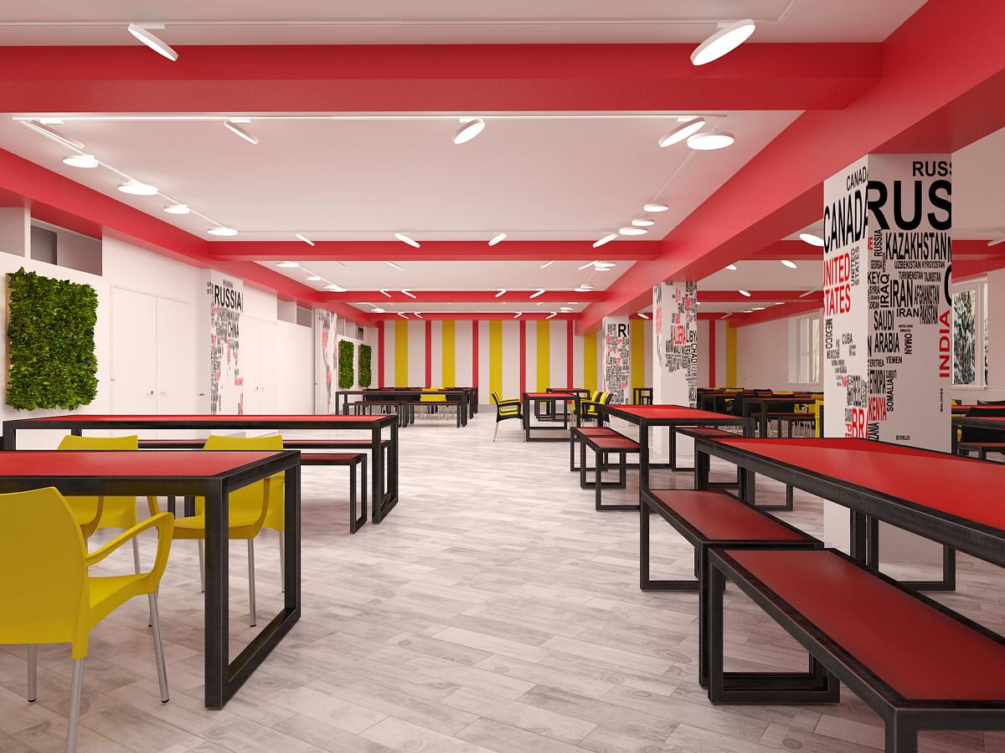
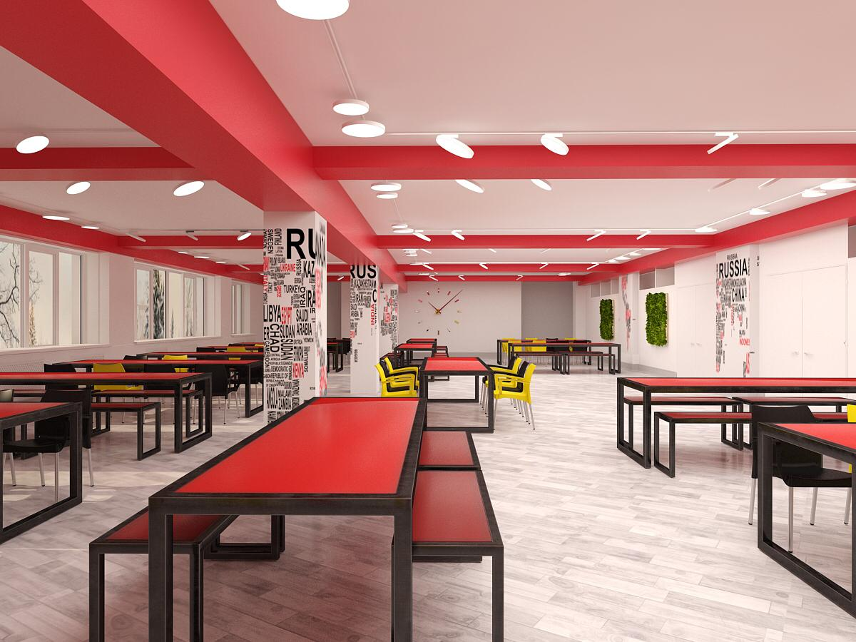
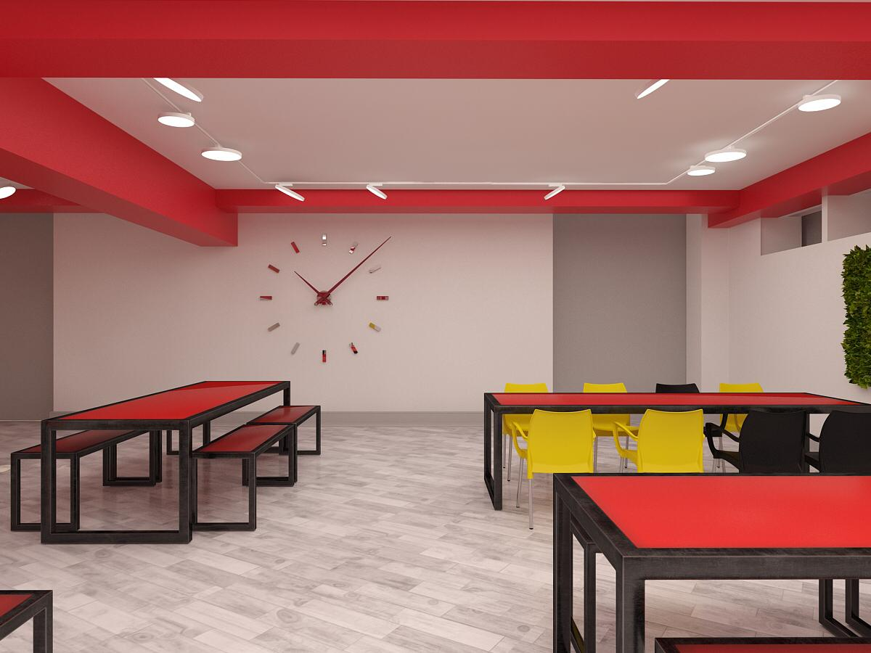
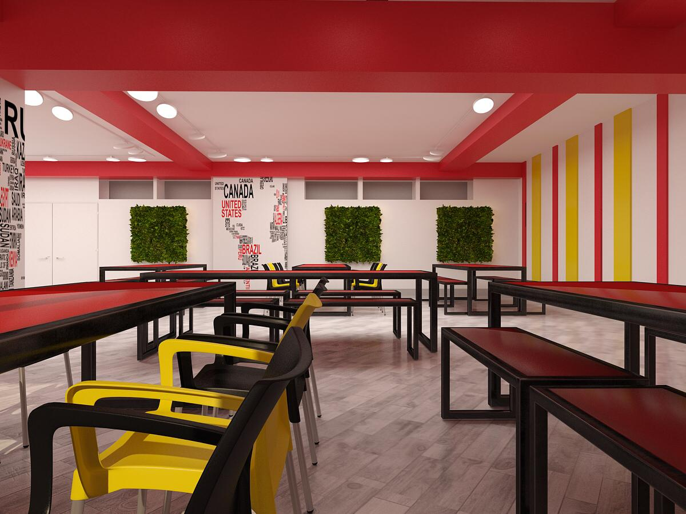
ПРОЕКТ МОДЕРНИЗАЦИИ ШКОЛЬНЫХ СТОЛОВЫХ
РЕСПУБЛИКИ БАШКОРТОСТАН

Slide 7
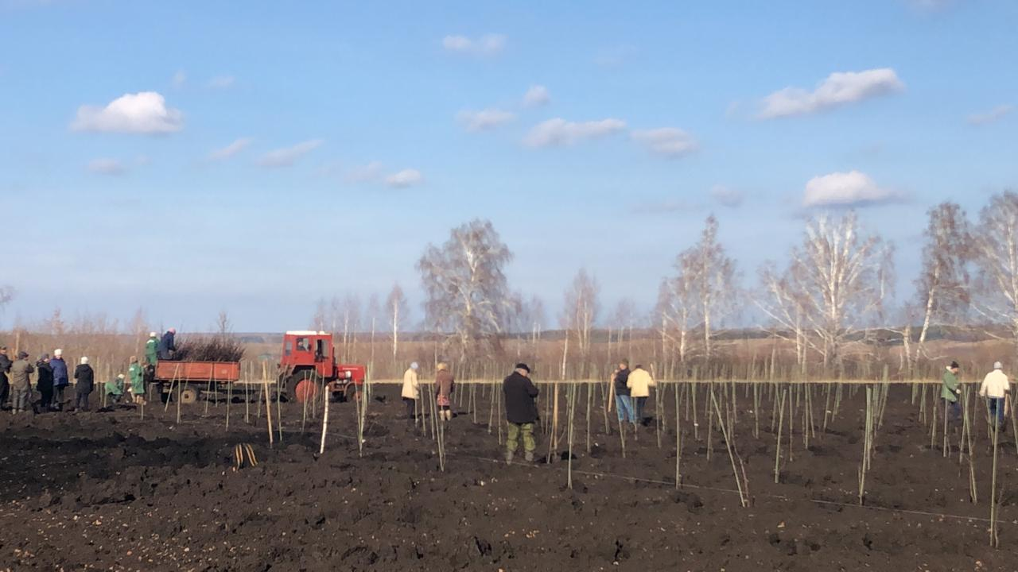
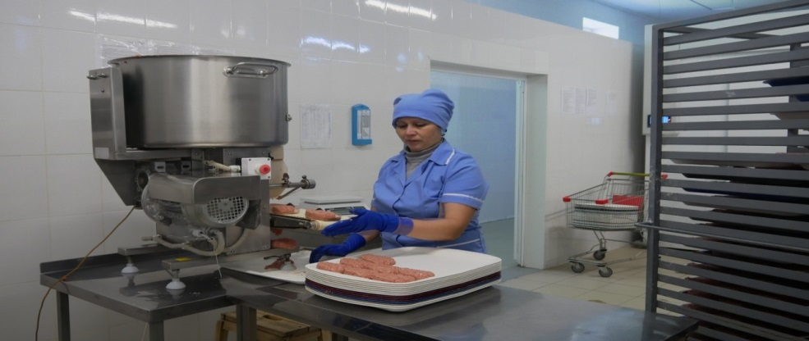
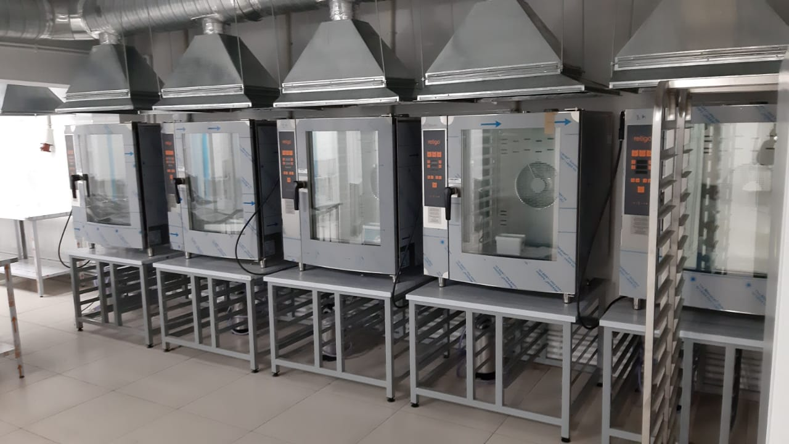
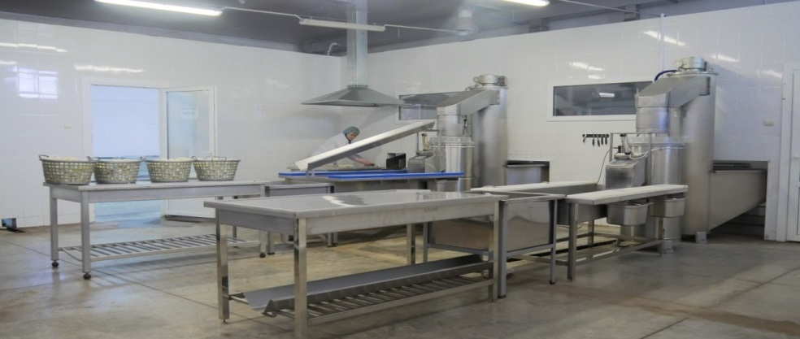
РАЗВИТИЕ ОПЕРАТОРОВ ШКОЛЬНОГО ПИТАНИЯ

Slide 8
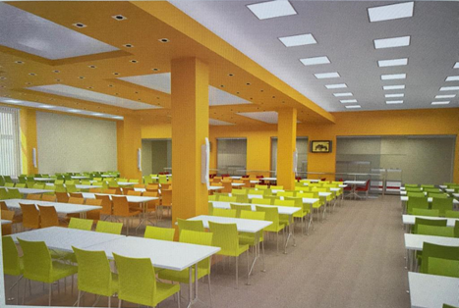
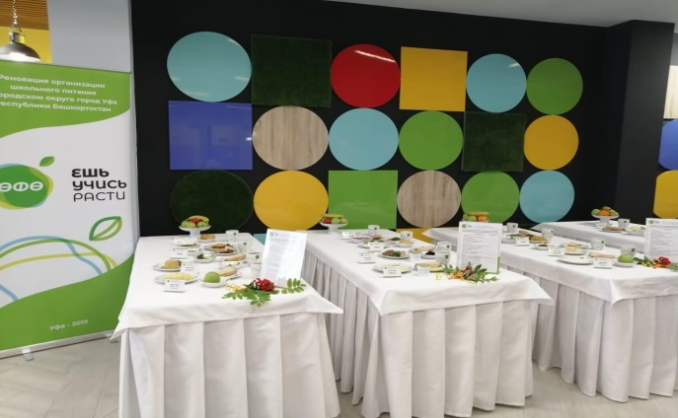
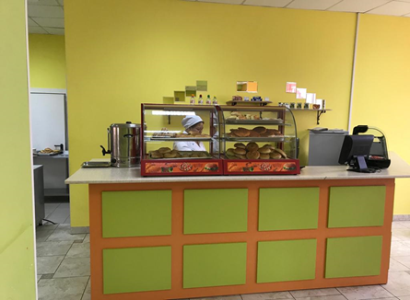
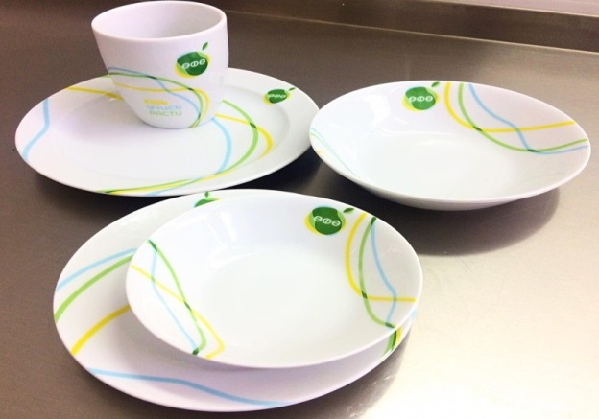
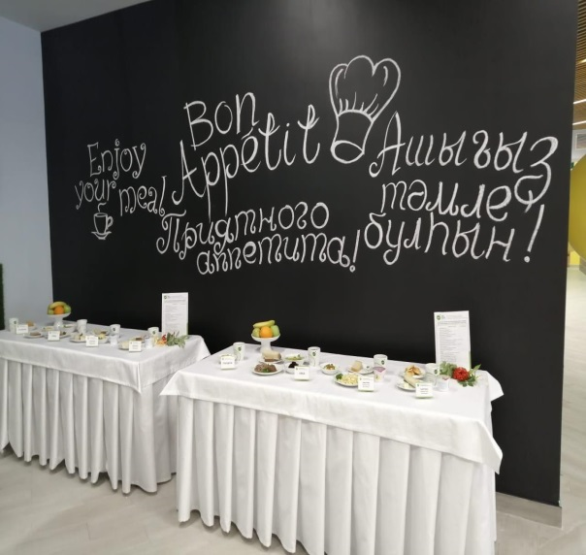
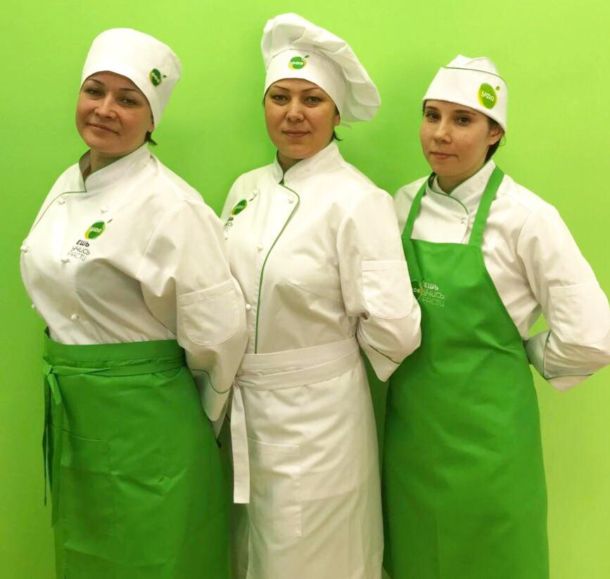
ПИЛОТНЫЙ ПРОЕКТ В Г. УФА РЕСПУБЛИКИ БАШКОРТОСТАН

Slide 9




ОЖИДАЕМЫЕ РЕЗУЛЬТАТЫ
В СФЕРЕ ШКОЛЬНОГО ПИТАНИЯ
Саморегуляция рынка
Повышение качества школьного питания
Увеличение представленности продукции республиканских производителей в школьном питании
Увеличение охвата питанием школьников
ЦЕЛЬ

